Slide 1
62-5
These materials are by the Kongki Ka Project and are made available to you under the terms of the Creative Commons Attribution ShareAlike license 4.0.
You have permission to share and redistribute these materials in any format and to make reasonable revisions and adaptations of this translation, provided that:
• You include the above licence and source information.
• If you redistribute these materials or create derivatives, you must distribute your contributions under the same license as the original.
The Holy Bible, Berean Standard Bible, BSB is produced in cooperation with Bible Hub, Discovery Bible, OpenBible.com, and the Berean Bible Translation Committee. This text of God's Word has been dedicated to the public domain.
Tibetan text is from the Central Tibetan Bible translation by Central Asia Publishing. Used by permission.
Notes:
Checked Kham
P05 Kingdom Parables
1. The Wise and Foolish Builders - Luke 6:46-49 (Left Top)
2. The Rich Man and Lazarus Luke 16:19-31 (Right Top)
3. The Weeds - Matthew 13:24-30; 36-43 (Right Center)
4. The Hidden Treasure - Matt 13:44 (Center)
5. The Rich Fool - Luke 12:13-34 (Right Bottom)
6. The Ten Virgins - Matthew 25:1-13 (Left Bottom)
7. The Talents - Matthew 25:14-30 (Left Center)

Slide 2
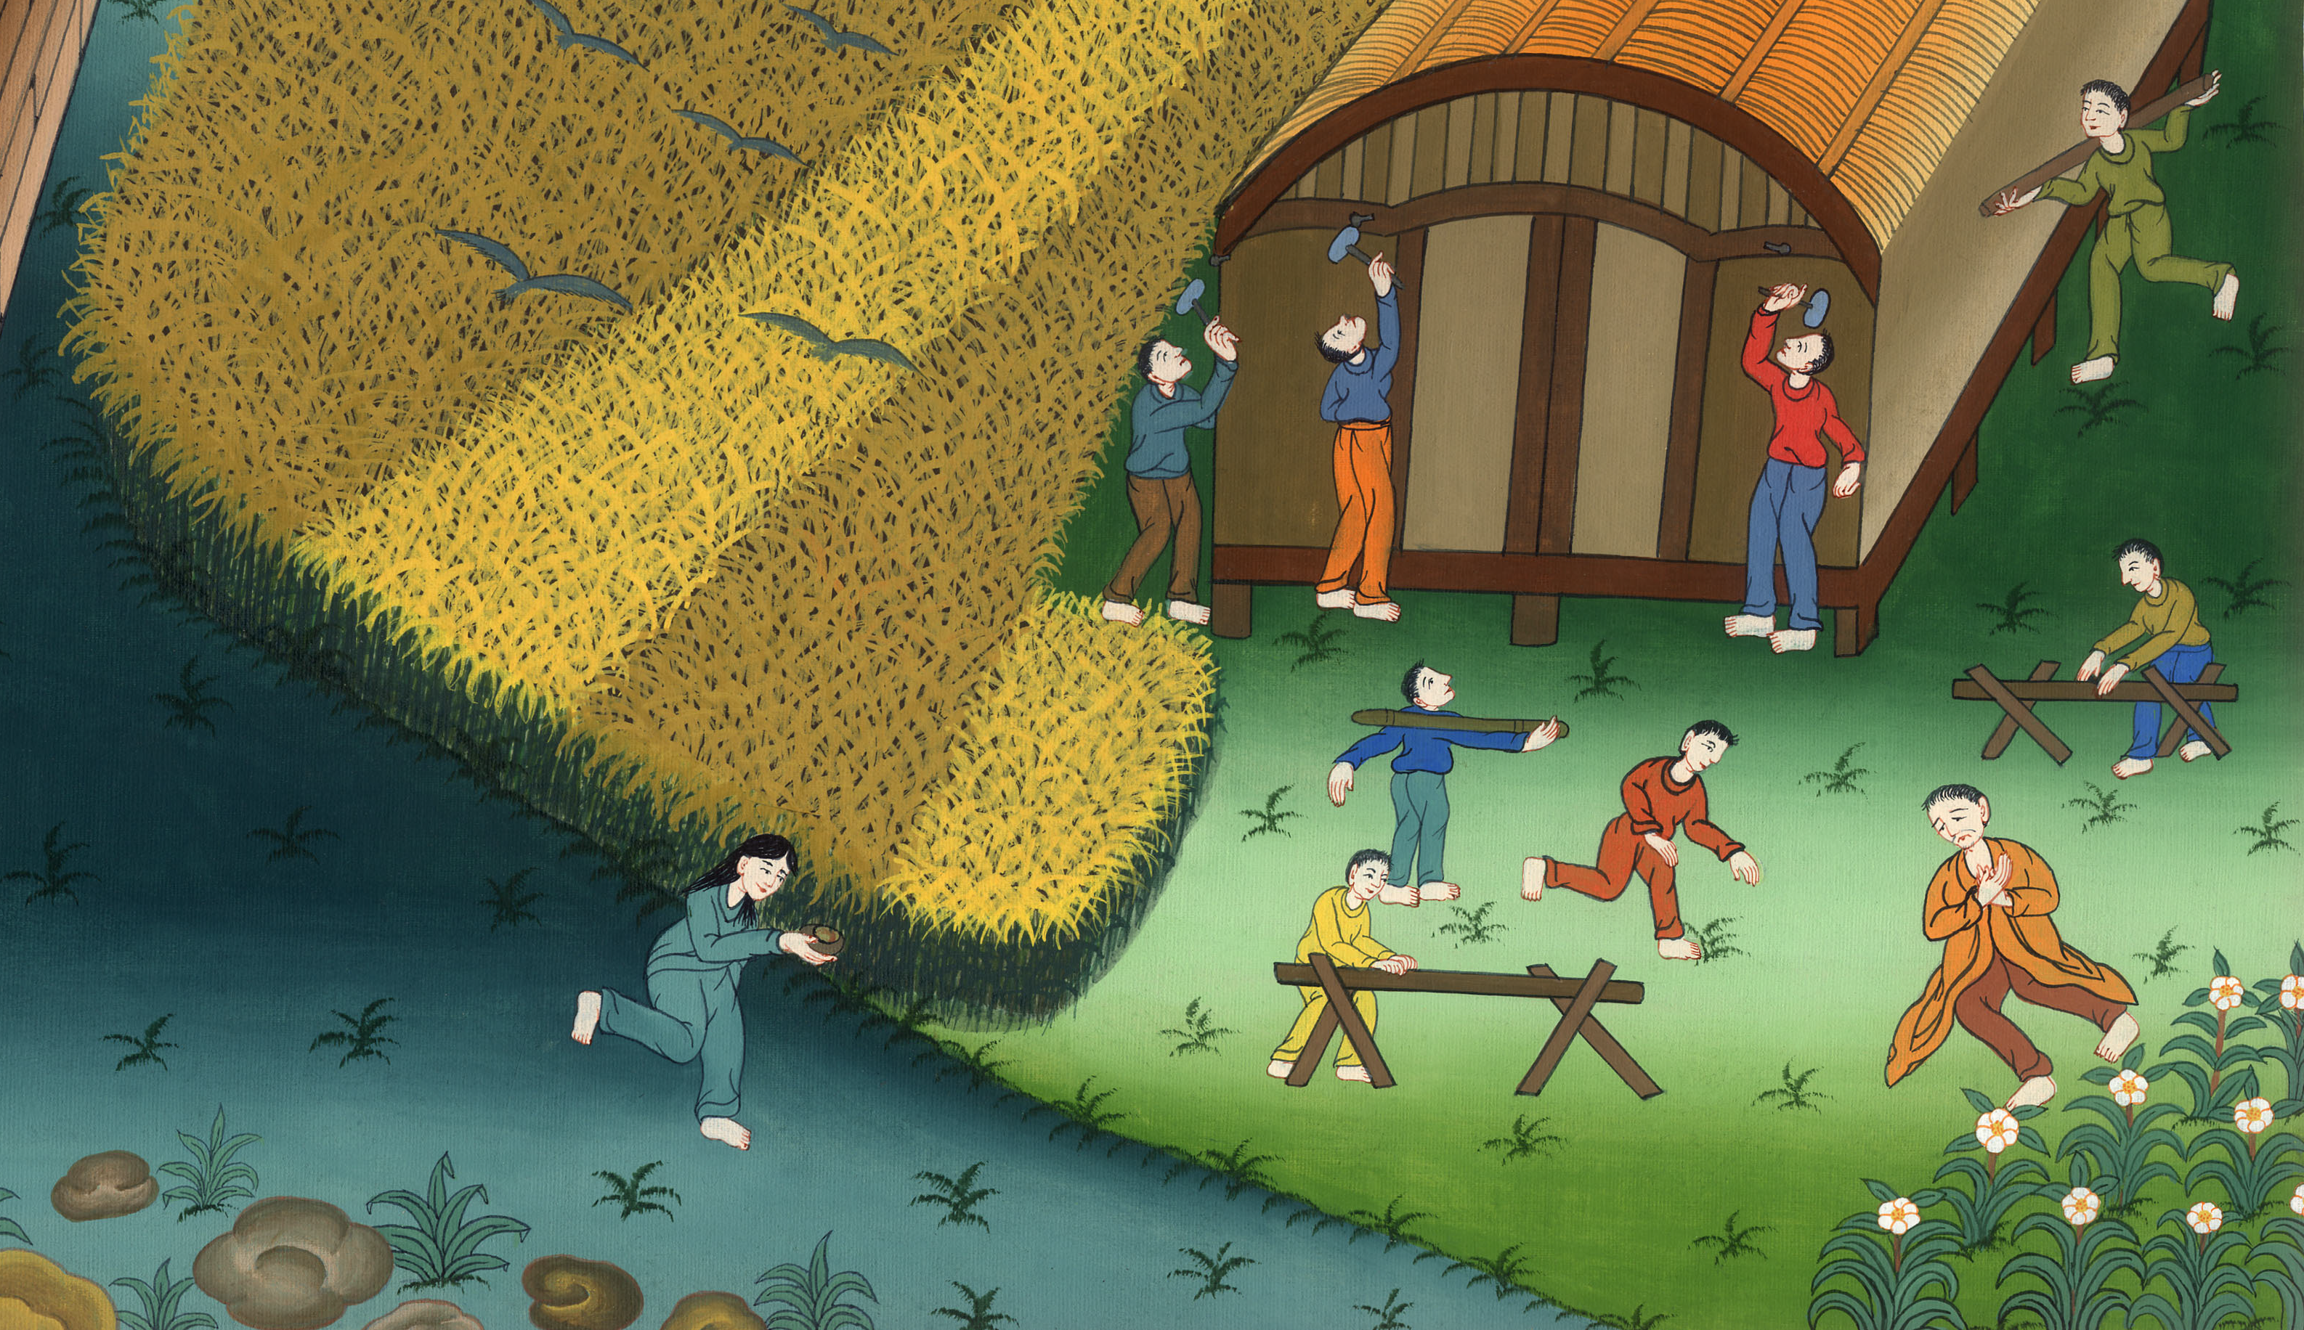
ལོ་ཀུ 12
ཕྱུག་པོ་གླེན་པའི༌དཔེ།

Slide 3
The Rich Fool - Luke 12:13-34
ལོ་ཀུ 12
ཕྱུག་པོ་གླེན་པའི༌དཔེ།

Slide 4
ལོ་ཀུ 12
ཕྱུག་པོ་གླེན་པའི༌དཔེ།
This work is licensed under a Creative Commons Attribution-ShareAlike 4.0 International License

Slide 5
13Someone in the crowd said to Him, “Teacher, tell my brother to divide the inheritance with me.”
13མི་ཚོགས་ཀྱི་ཁྲོད་དུ་མི་ཞིག་གིས་སྐྱབས་མགོན་ཡེ་ཤུ༌ལ། སློབ་དཔོན༌ལགས། ཁྱེད་ཀྱིས་ངའི་ཕུ་བོར་བཀའ་གནང་སྟེ་ཤུལ་བཞག་རྒྱུ་ནོར་བདག་ལའང་བགོ་བཤའ་བྱེད་པར་མཛོད་ཅེས་ཞུས་པ༌ན།

Slide 6
ལུ་ཀཱ 12:13

Slide 7
14But Jesus replied, “Man, who appointed Me judge or executor between you?”
14ཁོང་གིས་འདི་སྐད༌དུ། གྲོགས༌པོ། སུ་ཞིག་གིས་ང་རང་ཁྱོད་གཉིས་ཀྱི་ཤུལ་བཞག་རྒྱུ་ནོར་བགོ་བཤའ་བྱེད་པའི་བར་འདུམ་པའམ་འགོ་པར་བསྐོས་པ་ཡིན་ནམ་ཞེས་གསུངས་པ༌དང༌།

Slide 8
ལུ་ཀཱ 12:14

Slide 9
15And He said to them, “Watch out! Guard yourselves against every form of greed, for one’s life does not consist in the abundance of his possessions.”
15ཡང་སྐྱབས་མགོན་ཡེ་ཤུས་མི་ཚོགས་ལ་འདི་སྐད༌དུ། ཁྱོད་རྣམས་ཀྱིས་རང་ཉིད་བསྲུང་ཞིང་མཉམ་པར་བཞག་སྟེ་བརྣབ་སེམས་ཅན་གྱི་རིགས་ཐམས་ཅད་ལ་དོགས་པར༌གྱིས། རྒྱུ་མཚན་མི་ཡི་ཚེ་སྲོག་ནི་རྒྱུ་ནོར་ལོངས་སྤྱོད་མང་པོ་ཡོད་མེད་ལ་རག་མི་ལས་པའི་ཕྱིར་ཡིན་ཞེས་གསུངས༌སོ།།

Slide 10
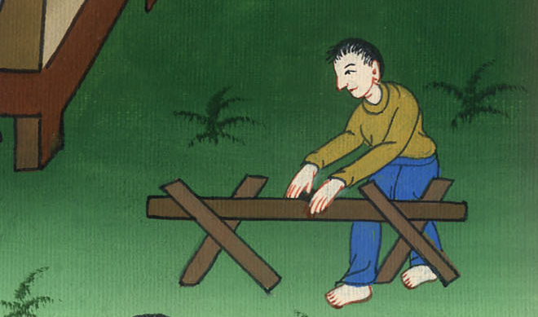
ལུ་ཀཱ 12:15

Slide 11
16Then He told them a parable: “The ground of a certain rich man produced an abundance.
16ཡང་ཁོང་གིས་དཔེའི་སྒོ་ནས་འདི་སྐད༌དུ། དེ་ཡང་མི་ཕྱུག་པོ་ཞིག་ཡོད་པར་ཞིང་ལ་ལོ་ལེགས་བྱུང༌ཞིང༌།

Slide 12
ལུ་ཀཱ 12:16

Slide 13
17So he thought to himself, ‘What shall I do, since I have nowhere to store my crops?’
17ཁོའི་སེམས་སུ་འབྲུ་རིགས་ལ་འབྲུ་མཛོད་མེད་པས་བདག་གིས་ཅི་བྱའམ་ཞེས་བསམས་པ༌དང༌།

Slide 14
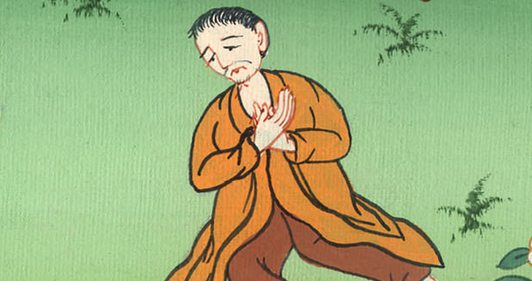
ལུ་ཀཱ 12:17

Slide 15
18Then he said, ‘This is what I will do: I will tear down my barns and will build bigger ones, and there I will store up all my grain and my goods.
18ཡང་ཁོ་ན༌རེ། བདག་གིས་རང་གི་བང་མཛོད་རྣམས་བཤིག་ཅིང་དེ་ལས་ཀྱང་ཆེ་བ་རྣམས་བཟོས༌ཏེ། རང་གི་འབྲུ་རིགས་དང་རྒྱུ་ནོར་ཐམས་ཅད་དེ་རུ་འཇོག་པར་བྱའོ་སྙམ་པ༌དང༌།

Slide 16
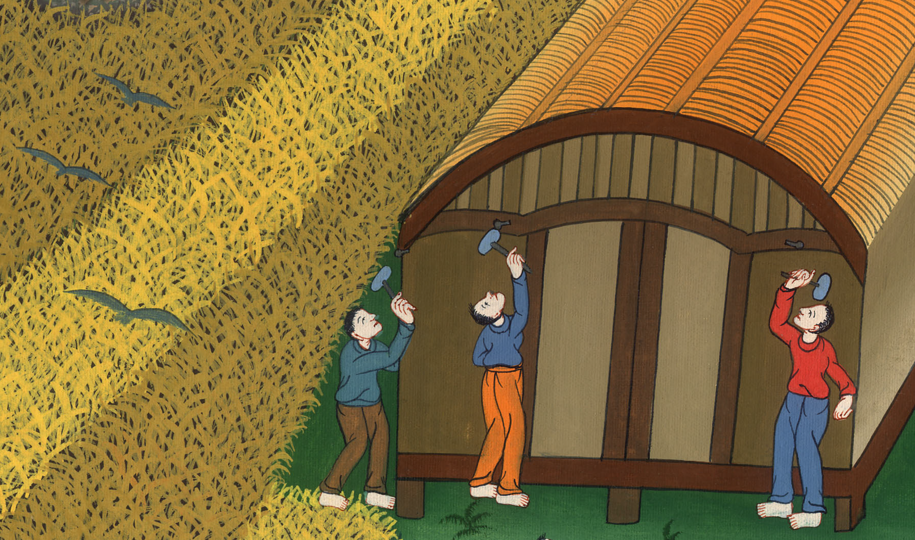
ལུ་ཀཱ 12:18

Slide 17
19Then I will say to myself, “You have plenty of good things laid up for many years. Take it easy. Eat, drink, and be merry!”’
19དེའི་རྗེས་སུ་ཡང་རང་གིས་རང༌ལ། ཁྱོད་ཀྱིས་ལོ་མང་པོའི་རིང་ལ་རྒྱུ་ནོར་འབོར་ཆེན་བསགས་ཡོད༌པས། ད་ལྟ་ངལ་གསོ་བྱོས་དང་བློ་བདེ་བག་ཕེབས་ངང་ནས་བཟའ་བཏུང་ལོངས་སུ་སྤྱད་དེ་སྤྲོ་སྐྱིད་ལ་རོལ་ཅིག་ཅེས་སྨྲ་བར་བྱའོ་བསམས༌མོད།

Slide 18
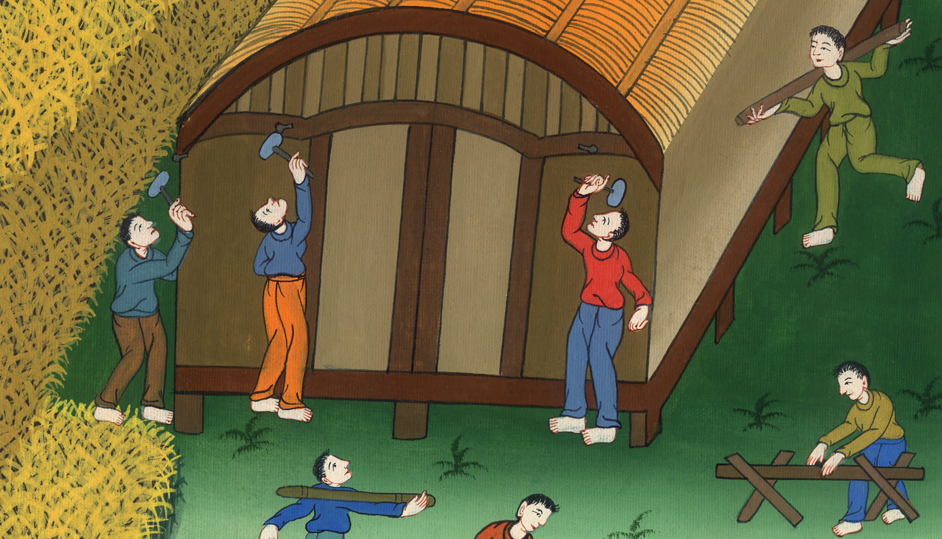
ལུ་ཀཱ 12:19

Slide 19
20But God said to him, ‘You fool! This very night your life will be required of you. Then who will own what you have accumulated?’
20འོན་ཀྱང་དཀོན་མཆོག་གིས་ཁོ་རང་ལ་འདི་སྐད༌དུ། གླེན་པ༌ཁྱོད། དོ་དགོང་གི་དུས་འདི་ལ་ཁྱོད་ཀྱི་ཚེ་སྲོག་ལེན་པར༌འགྱུར། ཁྱོད་ཀྱིས་སྟ་གོན་བྱས་ནས་བསགས་པའི་རྒྱུ་ནོར་དེ་སུ་ལ་དབང་ངམ་བལྟ་ཞེས་གསུངས༌པའོ།།

Slide 20
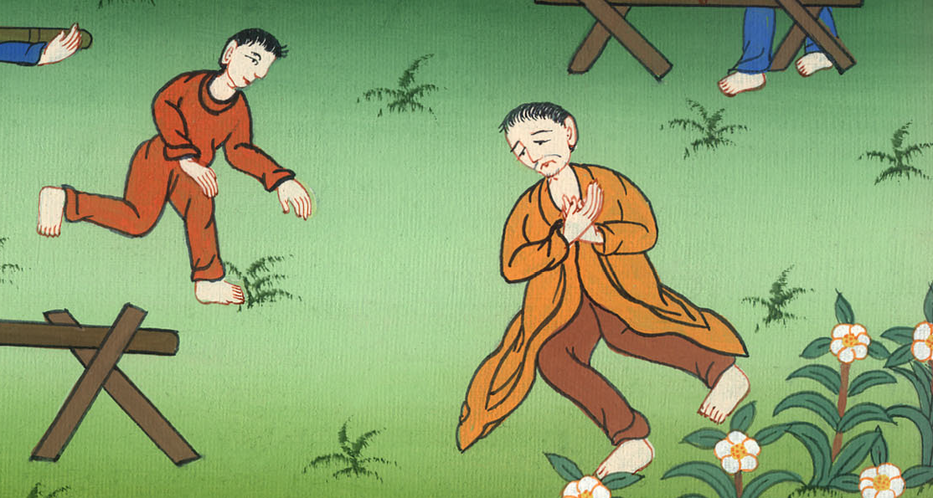
ལུ་ཀཱ 12:20

Slide 21
21This is how it will be for anyone who stores up treasure for himself but is not rich toward God.”
21དེ་བཞིན་མི་སུས་ཀྱང་རང་གི་དོན་དུ་རྒྱུ་ནོར་མང་པོ་བསགས་ཀྱང་དཀོན་མཆོག་གི་སྤྱན་སྔར་ཕྱུག་པོ་མ་ཡིན་ཞེས་གསུངས༌སོ།།

Slide 22
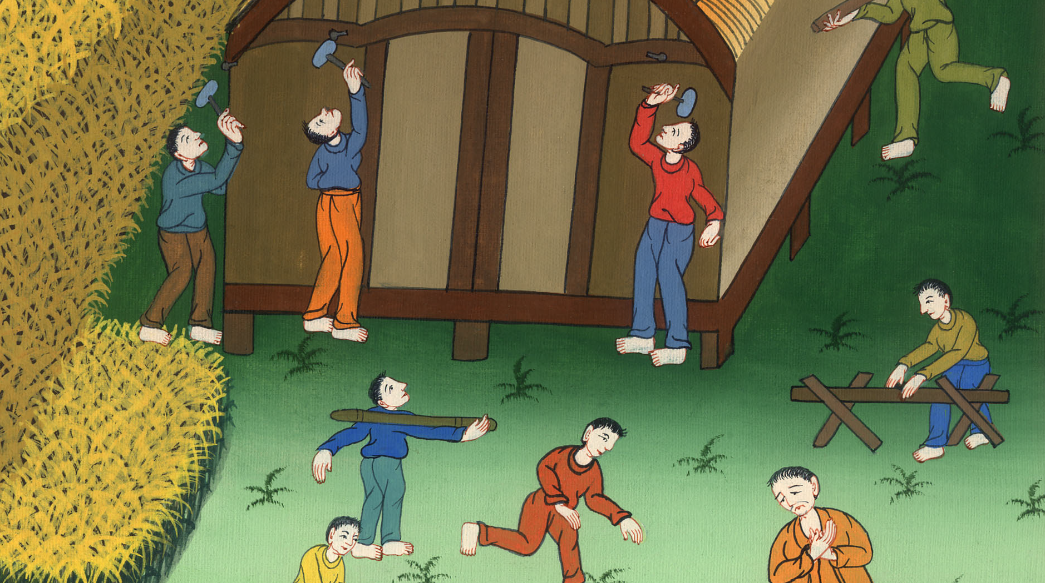
ལུ་ཀཱ 12:21

Slide 23
22Then Jesus said to His disciples, “Therefore I tell you, do not worry about your life, what you will eat, or about your body, what you will wear.
22ཡང་སྐྱབས་མགོན་ཡེ་ཤུས་ཐུགས་སྲས་རྣམས་ལ་འདི་སྐད༌དུ། དེས་ན་བདག་གིས་ཁྱོད་རྣམས་ལ་སྨྲ་བར་བྱ༌སྟེ། ཁྱོད་རྣམས་ཀྱིས་རང་གི་ཚེ་སྲོག་གི་དོན་དུ་ཟས་གང་ཞིག་སྤྱོད་པ་དང་ལུས་པོའི་ཆེད་དུ་གོས་གང་ཞིག་གྱོན་པ་ལའང་སེམས་ཁྲལ་མ་བྱེད༌ཅིག

Slide 24
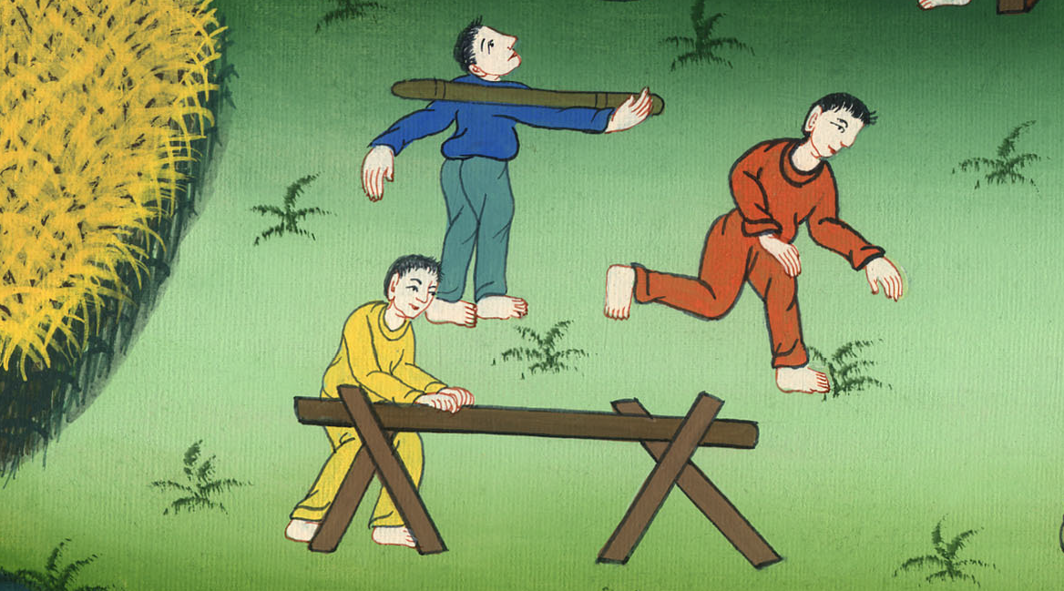
ལུ་ཀཱ 12:22

Slide 25
23For life is more than food, and the body more than clothes.
23རྒྱུ་མཚན་ནི་ཁ་ཟས་ལས་ཚེ་སྲོག་ཁྱད་དུ་འཕགས་ཤིང་གྱོན་ཆས་ལས་ཀྱང་མིའི་ལུས་པོ་ནི་ཁྱད་དུ་འཕགས་པ་ཡིན།

Slide 26
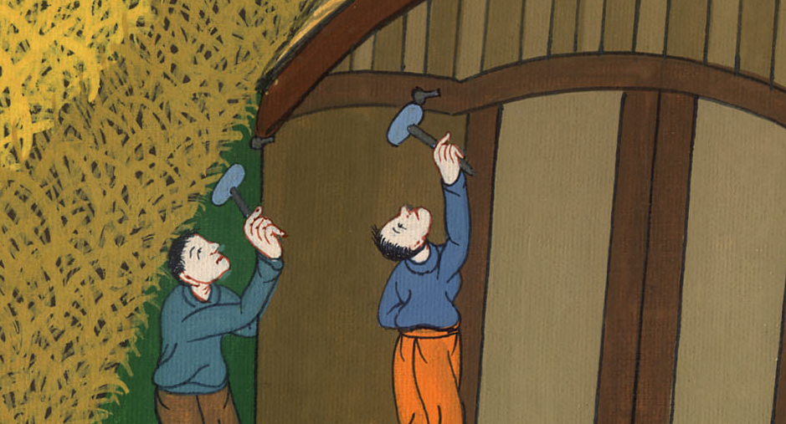
ལུ་ཀཱ 12:23

Slide 27
24Consider the ravens: They do not sow or reap, they have no storehouse or barn; yet God feeds them. How much more valuable you are than the birds!
24བྱ་ཕོ་རོག་དག་ལ་ལྟོས༌དང༌། དེ་དག་གིས་ས་བོན་མི་འདེབས༌ལ། སྟོན་ཡང་མི་བསྡུ་ཞིང་བང་མཛོད་དང་འབྲུ་མཛོད་ཅི་ཡང་མེད༌མོད། འོན་ཀྱང་དཀོན་མཆོག་གིས་དེ་དག་གསོ་བ་ཡིན། ཁྱོད་རྣམས་ནི་བྱ་ལས་ཇི་འདྲའི་རིན་ཐང་ཆེ༌ཨང༌།

Slide 28
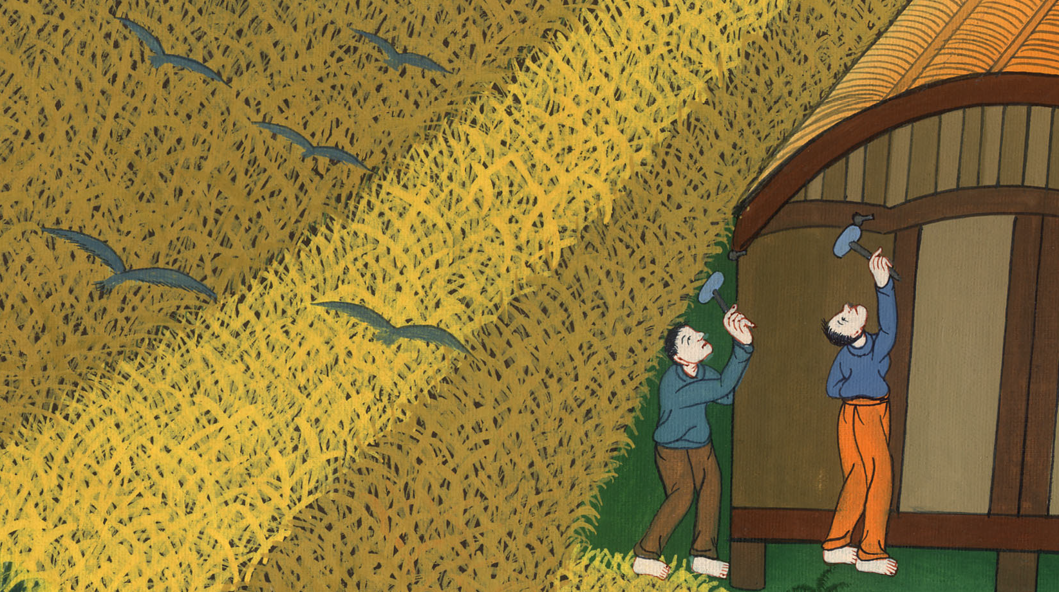
ལུ་ཀཱ 12:24

Slide 29
25Who of you by worrying can add a single hour to his life?
25ཁྱོད་རྣམས་ལས་སུ་ཞིག་གིས་སེམས་ཁྲལ་བྱས་ནས་རང་གི་ཚེ་ཐག་ཡུད་ཙམ་ཞིག་ཇེ་རིང་དུ་གཏོང་ནུས༌སམ།

Slide 30
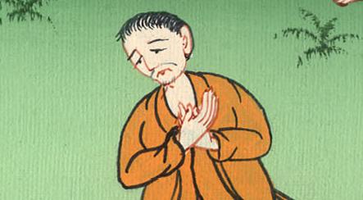
ལུ་ཀཱ 12:25

Slide 31
26So if you cannot do such a small thing, why do you worry about the rest?
26ཁྱོད་རྣམས་ཀྱིས་དོན་ཆུང་ངུ་འདི་ལྟ་བུ་ཞིག་ཀྱང་བསྒྲུབ་མི་ནུས༌ན། དོན་དག་གཞན་ལ་སེམས་ཁྲལ་བྱ་དགོས་དོན༌ཅི།

Slide 32
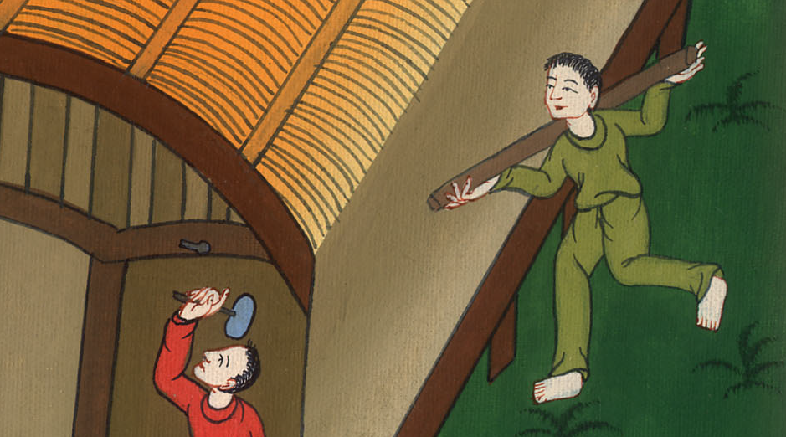
ལུ་ཀཱ 12:26

Slide 33
27Consider how the lilies grow: They do not labor or spin…
27མེ་ཏོག་ཀུ་མུད་ཇི་ལྟར་སྐྱེ་བར་ལྟོས༌དང༌། དེ་དག་གིས་ལས་ཀ་མི་བྱེད་ལ་བལ་ཡང་མི་འཁེལ་མོད།

Slide 34
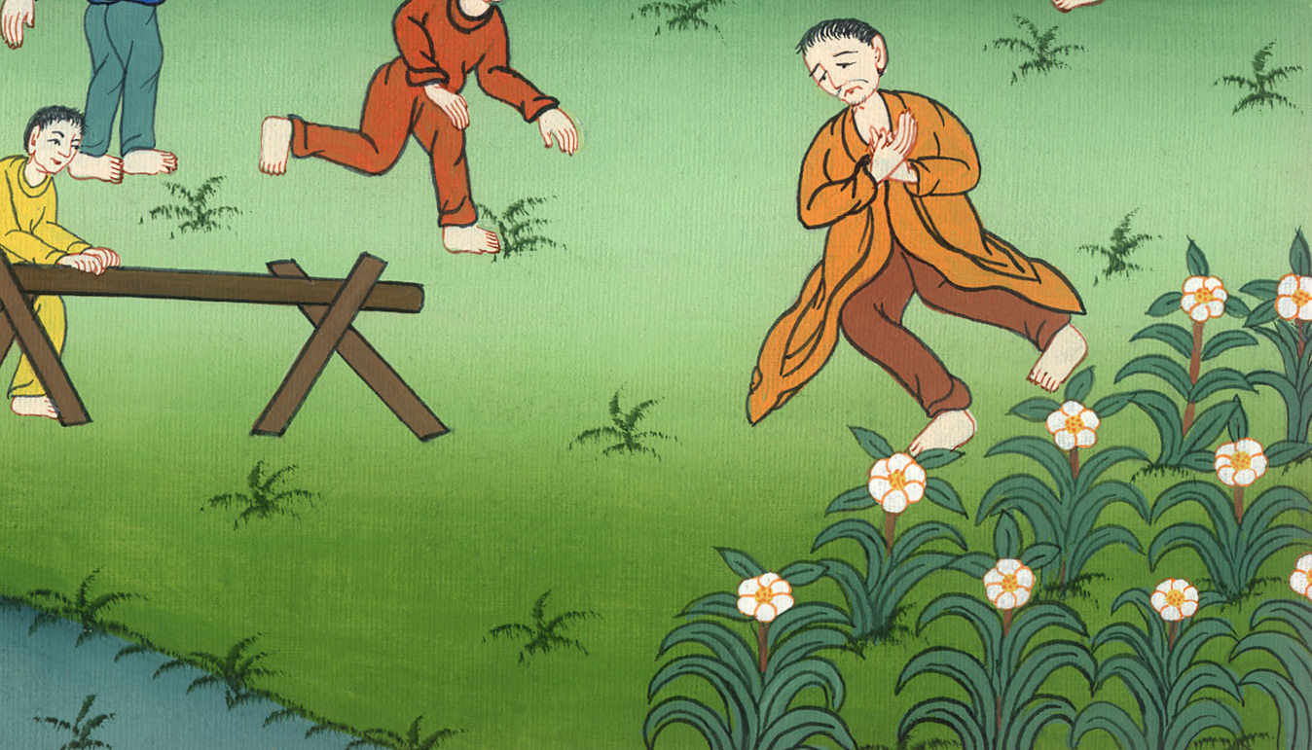
ལུ་ཀཱ 12:27

Slide 35
Yet I tell you, not even Solomon in all his glory was adorned like one of these.
འོན་ཀྱང་བདག་གིས་ཁྱོད་རྣམས་ལ་སྨྲ་བར་བྱ༌སྟེ། སོ་ལོ་མོན་གྱི་བརྗིད་ཉམས་ཤིན་ཏུ་ཆེ་བའི་དུས༌སུ། ཁོང་གི་རྒྱན་གོས་མེ་ཏོག་འདི་ལའང་མི༌དོའོ།།

Slide 36
ལུ་ཀཱ 12:27

Slide 37
28If that is how God clothes the grass of the field, which is here today and tomorrow is thrown into the furnace, how much more will He clothe you, O you of little faith!
28དེའི༌ཕྱིར། དེ་རིང་ཡོད་ཡོད་འདྲ་ཡང་སང་ཉིན་ཐབ་ལ་བསྲེག་པར་འགྱུར་བའི་སྤང་ཐང་གི་རྩྭ་ཡང་དཀོན་མཆོག་གིས་ལེགས་པར་བསྐྱངས༌ན། དད་པ་ཆུང་བ་ཁྱོད་རྣམས་དེ་ལས་ལྷག་པར་སྐྱོང་བར་མི་མཛད༌དམ།

Slide 38
ལུ་ཀཱ 12:28

Slide 39
29And do not be concerned about what you will eat or drink. Do not worry about it.
29ཁྱོད་རྣམས་ཀྱིས་བཟའ་བཏུང་གང་ཞིག་ལོངས་སུ་སྤྱོད་པར་མ་སྙེག་ལ་སེམས་ཁྲལ་ཡང་མ་བྱེད༌ཅིག

Slide 40
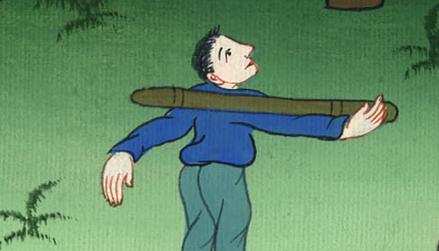
ལུ་ཀཱ 12:29

Slide 41
30For the Gentiles of the world strive after all these things, and your Father knows that you need them.
30རྒྱུ་མཚན་ནི་དེ་ཐམས་ཅད་འཇིག་རྟེན་པ་དག་གིས་བརྩོན་ས་ཡིན༌ལ། ཁྱོད་རྣམས་ལ་དེ་དག་མཁོ་བ་ཁྱོད་ཅག་གི་ཡབ་ཀྱིས་མཁྱེན༌ནོ།།

Slide 42
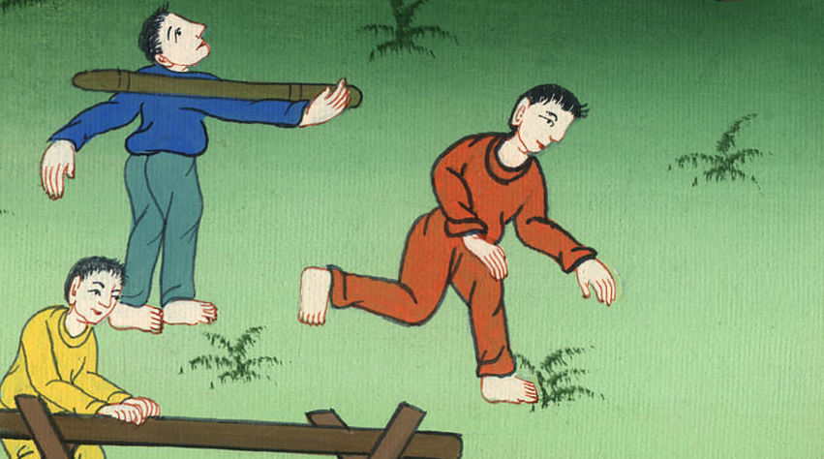
ལུ་ཀཱ 12:30

Slide 43
31But seek His kingdom, and these things will be added unto you.
31ཁྱོད་རྣམས་ཀྱིས་དཀོན་མཆོག་གི་རྒྱལ་སྲིད་འཚོལ་ཞིང་སྙེགས་པར་གྱིས་དང་། དེ་རྣམས་ཀྱང་ཁྱོད་ཅག་ལ་གནང་བར་འགྱུར།

Slide 44
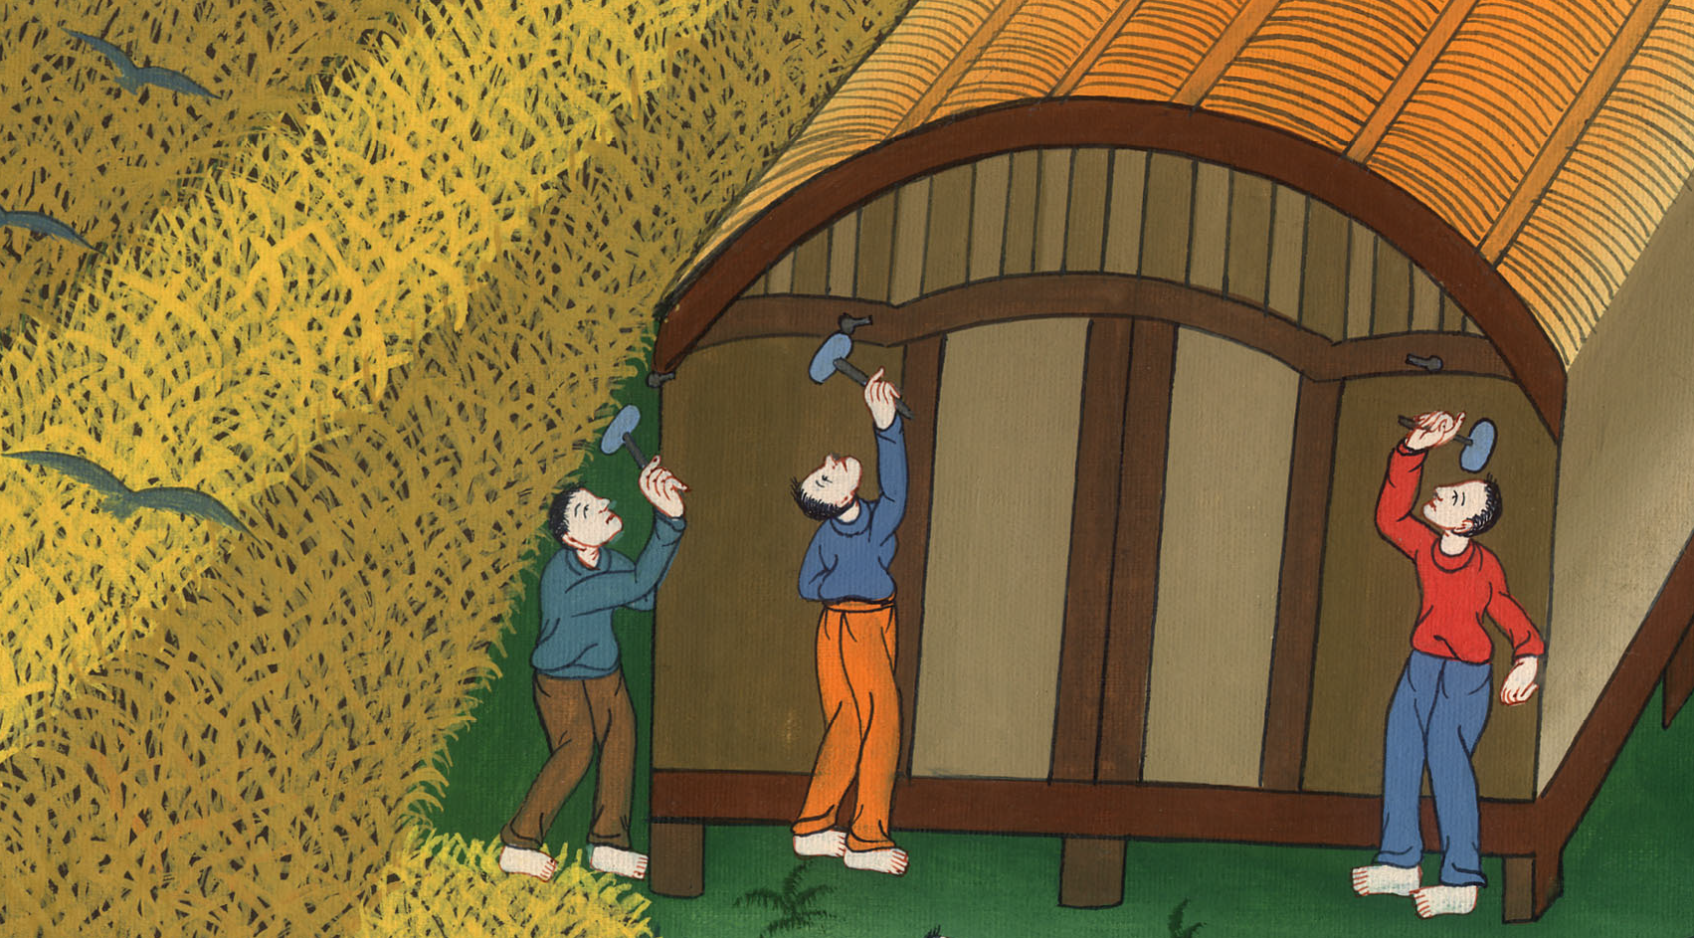
ལུ་ཀཱ 12:31

Slide 45
32Do not be afraid, little flock, for your Father is pleased to give you the kingdom.
32ཁྱོད་ཅག་གི་ཡབ་ཀྱིས་རང་གི་རྒྱལ་སྲིད་ཀྱང་ཁྱོད་རྣམས་ལ་གནང་བར་ཐུགས་དགྱེས༌པས། ཀྱེ། ཚོགས་ཆུང་ཁྱོད་རྣམས་མ་སྐྲག༌ཅིག

Slide 46
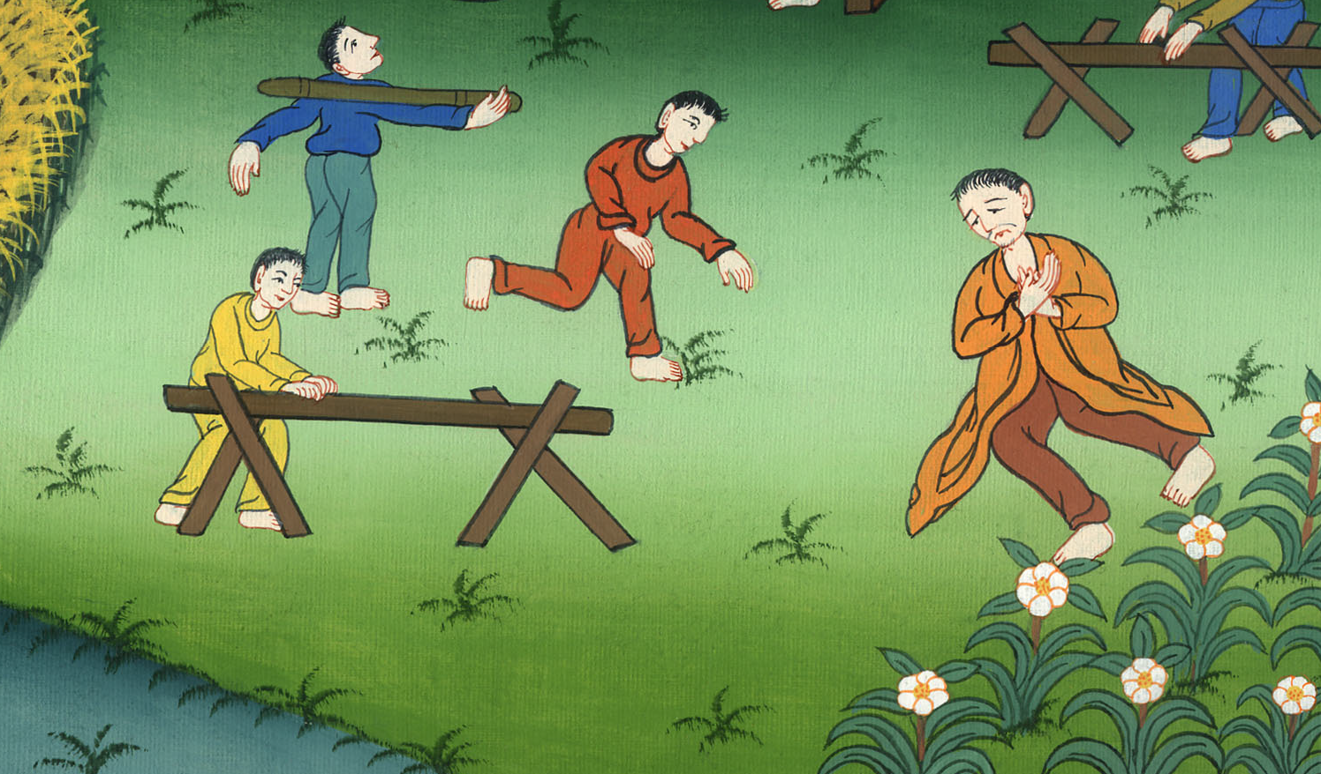
ལུ་ཀཱ 12:32

Slide 47
33Sell your possessions and give to the poor. Provide yourselves with purses that will not wear out,…
33ཁྱོད་ཅག་གིས་རང་གི་རྒྱུ་རྫས་རྣམས་བཙོང་སྟེ་མི་གཞན་ལ་སྦྱིན་པར༌གྱིས། དེ་ནི་རུལ་བར་མི་འགྱུར་བའི་དངུལ་ཁུག་རང་ལ་འབྱོར་བ་དང་མཚུངས༌ཤིང༌།

Slide 48
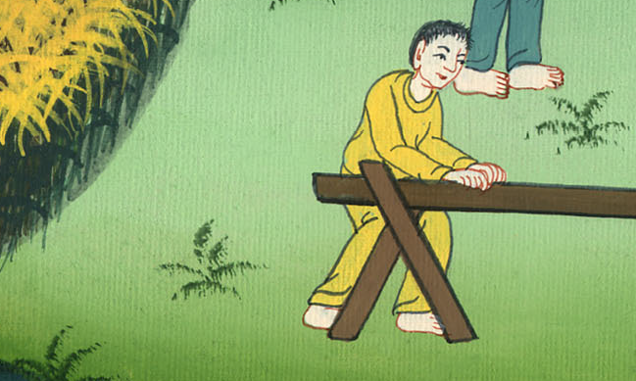
ལུ་ཀཱ 12:33

Slide 49
an inexhaustible treasure in heaven, where no thief approaches and no moth destroys.
འཛད་མཐའ་མེད་པའི་ནོར་བུ་ནམ་མཁའི་ཞིང་ཁམས་སུ་གསོག་པ་དང་འདྲ༌སྟེ། གནས་དེར་རྐུན་མ་མི་ཐོན་ཞིང་འབུ་སྲིན་གྱིས་ཀྱང་བཟའ་བར་མི་འགྱུར།

Slide 50
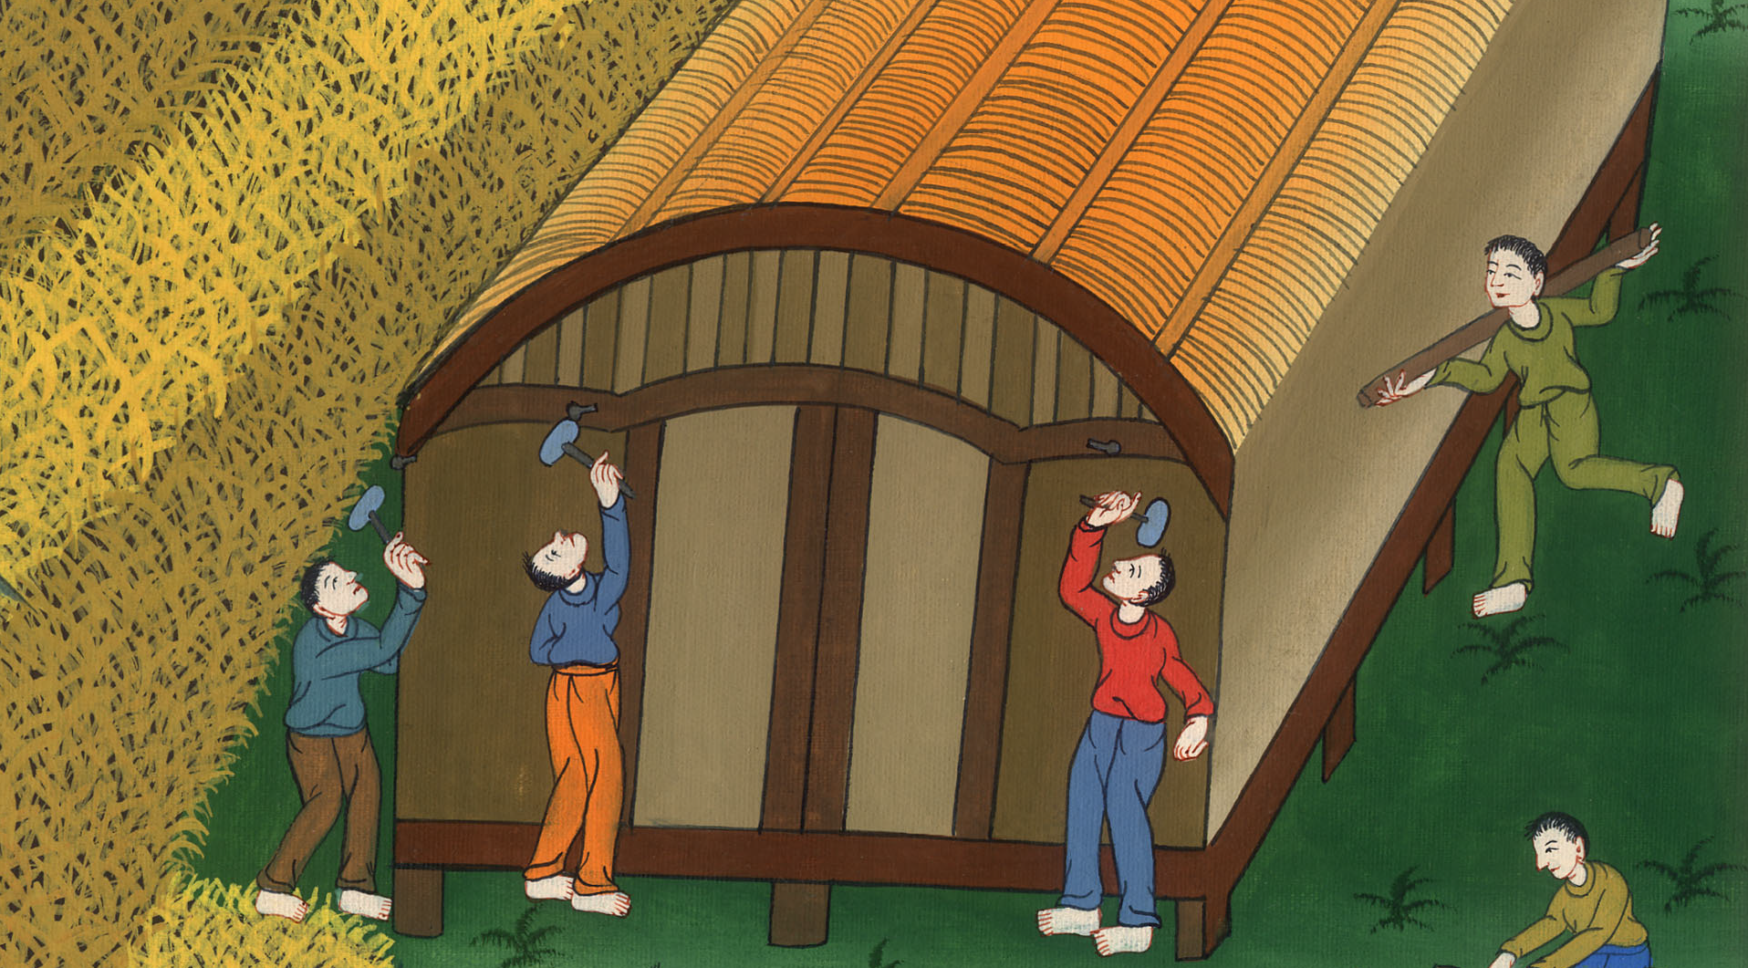
ལུ་ཀཱ 12:33

Slide 51
34For where your treasure is, there your heart will be also.
34རྒྱུ་མཚན་ནི་ཁྱོད་རྣམས་ཀྱི་ནོར་བུ་གང་དུ་ཡོད་ན་ཁྱོད་རྣམས་ཀྱི་སེམས་ཀྱང་དེ་རུ་ཡོད་པའི་ཕྱིར་ཡིན་ཞེས་གསུངས༌སོ།།

Slide 52
ལུ་ཀཱ 12:34

